Slide 1

Cafeína diminui a hipoxemia intermitente nos pré-termo próximo a idade gestacional
equivalente a termo
Caffeine decreases intermittent hypoxia in preterm infants nearing term-equivalent age.
Dobson NR, Rhein LM, Darnall RA, Corwin MJ, Heeren TC, Eichenwald E, James LP, McEntire BL, Hunt CE; Caffeine Study Group.J Perinatol. 2017 Oct;37(10):1135-1140. doi: 10.1038/jp.2017.82. Epub 2017 Jul 27.PMID:28749480 Similar articles
Apresentação: Aline Magalhães, Mayara Carvalho e Nathália Mialichi
Coordenação: Paulo R. Margotto
Faculdade de Medicina da Universidade Católica de Brasília
(Internato 6ª Série em Neonatologia no HMIB/SES/DF)
www.paulomargotto.com.br
Brasília, 13 de outubro de 2017

Slide 2
Introdução
Apneia e controle de respiração imaturo em prematuros resultam em hipoxia intermitente (IH) - Ciclos repetitivos e breves de diminuição da SatO2 a partir de uma linha de base de normoxia seguida de reoxigenação e retorno à normoxia. [1]
IH ocorreu com frequência após a parada da terapia de rotina de cafeína em pré-termos;
Estender o tratamento com citrato de cafeína com 6mg/kg/dia diminuiu a frequência e a gravidade de IH entre 35 e 36 semanas de idade pós-menstrual (PMA) [2].
Notes:
Apneia e controle de respiração imaturo em prematuros resultam em hipóxia intermitente (IH).
IH: Ciclos repetitivos e breves de diminuição da SatO2 a partir de uma linha de base de normoxia seguida de reoxigenação e retorno à normoxia. [1]
É sabido previamente que IH ocorreu com frequência após a parada da terapia de rotina de cafeína em pré-termos, e que extender o tratamento com citrato de cafeína com 6mg/kg/dia diminuiu a frequência e a gravidade de IH entre 35 e 36 semanas de idade pós-mentrual (PMA). [2]
Embora a redução significativa de IH não tenha persistido além das 36 semanas de PMA, concentrações de cafeína no sangue não foram medidas para determinar se concentrações terapêuticas foram mantidas ao passo que o metabolismo da cafeína amadurecia.

Slide 3
Introdução
Ausência de redução de IH após 36 semanas de PMA provavelmente causada por concentração insuficiente de cafeína no sangue, devido ao aumento progressivo do metabolismo da cafeína após essa idade;
Estudo relacionado com os efeitos da cafeína na IH após uso de doses de cafeína suficientes para manter concentrações de cafeína em uma faixa terapêutica;
Comparado ao grupo controle, lactentes que recebem doses de cafeína suficientes para manter concentrações de cafeína > 20 mcg/mL terão significativamente menos IH em relação à idade equivalente a termo.
Notes:
Especula-se que a falta de redução de IH após 36 semanas PMA foi provavelmente causada pela concentração insuficiente de cafeína no sangue, devido ao aumento progressivo do metabolismo da cafeína após 36 semanas PMA.
Para resolver esta questão, expandimos nosso estudo sobre os efeitos da cafeína na IH para usar doses de cafeína suficientes para manter as concentrações de cafeína em uma faixa terapêutica e para medir as concentrações de cafeína para confirmação.
Estudos prévios confirmaram que a segurança e eficácia da cafeína em doses de ataque maiores que 80mg/kg/dia e doses de manutenção acima de 20mg/kg/dia se iniciaram após 48h. [4-6]
Especula-se que, comparado ao grupo controle, bebês que recebem doses de cafeína suficientes para manter concentrações de cafeína > 20 mcg/mL terão significativamente menos IH em relação à idade equivalente a termo.

Slide 4
Métodos
Inscritos de 02/02/2013 a 01/06/2014 em seis locais clínicos;
Critérios de inclusão:
  Nascimento pré-termo < 32 semanas de idade gestacional;
  Tratamento prévio com cafeína;
  Inscritos com idade > ou igual a 33 semanas PMA;
  Sem intubação ou recebendo oxigênio suplementar;
  Sem defeitos congênitos ou genéticos;
  Sem hemorragia intraventricular graus 3 e 4.
Notes:
Lactentes foram cadastrados de 2 de fevereiro de 2013 a 1 de junho de 2014, em seis instalações clínicas para este estudo prospectivo.
Critérios de elegibilidade para os inscritos foram similiares ao nosso estudo inicial. [2] Brevemente, esses critérios incluiam nascimento pré-termo < 32 semanas de idade gestacional; tratamento prévio com cafeína; inscritos com idade > ou igual a 33 semanas PMA; sem estar mais com intubação ou recebendo oxigênio suplementar ou terapia de fluxo de ar nasal; sem defeitos congênitos ou genéticos; sem hemorragia intraventricular graus 3 e 4.

Slide 5
Métodos
Protocolo de estudo:
  Encontravam-se sem oxigênio suplementar e quando equipe clínica planejava descontinuar tratamento de rotina com a cafeína;
  Uso de oxímetro de pulso com registro de dados de forma contínua [2];
  No dia seguinte após última dose de rotina da cafeína, iniciaram citrato de cafeína de 10 mg/kg/dia, administrada em uma dose diária;
  A dose diária de cafeína aumentou nas 36 semanas de PMA, recebendo 14 ou 20 mg/kg/dia divididos em duas doses diárias;
  Concentrações salivares de cafeína foram medidas durante o estudo, pois estão altamente relacionadas com a sua concentração plasmática [8].
Notes:
Protocolo de estudo:
Os indivíduos eleitos foram cadastrados quando se encontravam sem o oxigênio suplementar e assim que a equipe clínica planejava descontinuar o tratamento de rotina com a cafeína.
Na inscrição, esses indivíduos começaram a fazer uso de oxímetro de pulso que registrava seus dados de forma contínua. [2] Este oxímetro de pulso foi apenas para fins de estudo, e os lactentes inscritos permanecerem nos monitores hospitalares por unidade de protocolo. As decisões de gestão relativas aos eventos de apneia, bradicardia e dessaturação capturados no monitor do hospital foram deixadas à discrição da equipe clínica. Após a alta, os pais foram instruídos a usar o oxímetro durante todo o sono e por períodos acordados silenciosos. De acordo com o protocolo, os registros do oxímetro de pulso continuaram em casa até 40 semanas de PMA.
No dia seguinte após a última dose de rotina da cafeína, os lactentes iniciaram com uma dose de citrato de cafeína de 10 mg/kg/dia, administrada em uma dose diária. A dose de estudo de 10 mg/kg/dia foi iniciada dentro de 1 a 2 dias após a inscrição no estudo. Para se ajustar ao aumento da depuração da cafeína e à diminuição da meia-vida com a maturação, a dose diária de cafeína aumentou nas 36 semanas PMA, momento em que crianças foram alocadas aleatoriamente para receber 14 ou 20 mg/kg/dia divididos em duas doses diárias. As doses de cafeína foram ajustadas semanalmente para compensar o aumento de peso, enquanto os indivíduos estavam no hospital e os lactentes foram avaliados diariamente pelos efeitos adversos da cafeína, incluindo taquicardia, hipertensão, aumento no refluxo, perda de peso e agitação. Após a alta, as doses de cafeína não foram ajustadas para o aumento de peso e os investigadores falaram com famílias semanalmente para avaliar os efeitos adversos.
R = Coeficiente de correlação
As concentrações salivares de cafeína foram medidas durante o estudo. As concentrações de cafeína salivar estão altamente relacionadas com as suas concentrações plasmáticas. [8] A primeira amostra salivar foi coletada durante os últimos 1 a 2 dias da administração de rotina da cafeína. Uma segunda amostra salivar foi obtida 1 semana após o início da dose de estudo de citrato de cafeína 10 mg/kg/dia uma vez ao dia ou logo antes da primeira dose de 14 ou 20 mg/kg/dia. As amostras salivares também foram obtidas 1 e 2 semanas após a randomização para 14 ou 20 mg/kg/dia, a 37 e 38 semanas PMA, respectivamente.

Slide 6
Métodos
Definições para análise do IH:
  A saturação de oxigênio basal (SaO2) para cada lactente foi definida como o percentil 90 de todas as linhas de base registradas e determinado para cada semana de PMA;
  Evento de IH foi definido como diminuição em SaO2 ≥10% a partir da linha de base e com duração ≥ 5 segundos.
Notes:
Definições para análise do IH:
A saturação de oxigênio basal (SaO2) para cada lactente foi definida como o percentil 90 de todas as linhas de base registradas e determinado para cada semana de PMA. Um evento de IH foi definido como uma diminuição em SaO2 ⩾10% a partir da linha de base e com duração ⩾ 5 segundos. Um evento de IH terminava quando a saturação aumentava acima do limiar do evento.
Por exemplo, se a linha de base fosse 98%, o SaO2 teria que ser 88% para pelo menos 5 s para se qualificar como um evento e o evento terminou quando a saturação retornou para 488%. A Hora abaixo do limite (o 90, 85 ou 80%) incluiu todos os segundos abaixo a limiar, não relacionado à definição do evento IH, e foi expresso como a porcentagem de tempo inferior a 90, 85 ou 80% por 24 h de gravação.

Slide 7
Métodos
Análise estatística:
  A extensão da IH nos lactentes incluídos neste estudo foi comparada com 53 crianças randomizadas para receber cuidados habituais após a interrupção do tratamento de rotina com cafeína [2];
  ≥ 10 h de dados de oxímetro registrados precisavam estar disponíveis;
  As características da linha de base e a extensão e qualidade dos dados de oximetria de pulso dos grupos de cafeína e controle foram comparados usando o teste de amostra independente para medidas contínuas e o teste χ2 (quiquadrado) para medidas categóricas.
Notes:
Análise estatística:
Como o protocolo do estudo era idêntico ao nosso relatório anterior, exceto a dose de cafeína utilizada e a medida das concentrações de cafeína, a extensão da IH nos lactentes incluídos neste estudo foi comparada com 53 crianças randomizadas para receber cuidados habituais em nosso estudo anterior após a interrupção rotina de tratamento de cafeína. [2] Para que as crianças sejam incluídas na análise final para cada semana de PMA, ⩾ 10 h de dados de oxímetro registrados precisavam estar disponíveis. As características da linha de base e a extensão e qualidade dos dados de oximetria de pulso dos grupos de cafeína e controle foram comparados usando o teste de amostra independente para medidas contínuas e o teste χ2 para medidas categóricas.
Para cada assunto, os resultados de IH foram resumidos para cada semana de PMA. A medida de resultado primária foi de segundos por 24 horas de gravação com SaO2 abaixo de 90%. As análises secundárias incluíram: segundos por 24 h com SaO2 abaixo de 85% e abaixo de 80%; área abaixo da curva do limiar de saturação do evento; o número de eventos de IH por 24 h e duração dos eventos IH (duração média para todos os eventos para cada semana PMA).
O uso de cafeína extendido versus os grupos de cuidados habituais foram comparados com os resultados da IH com base nos níveis de SaO2 e um AUC do evento usando modelos de regressão linear normal de equação de estimativa generalizada (GEE) para dados longitudinais com uma estrutura de correlação autorregressiva. Os modelos de regressão normal do log são apropriados para os dados altamente divergentes da IH e exponentes dos parâmetros de regressão desses modelos fornecem estimativas da diferença de porcentagem nos resultados de IH para aqueles que estão no grupo de comparação de cafeína e comparações de cuidados habituais. Os modelos de regressão GEE representam a natureza das medidas repetidas dos nossos dados, com cada criança fornecendo dados de várias semanas, modelando a estrutura de correlação entre as observações do mesmo bebê. O tempo (semana PMA) foi representado neste modelo através de uma série de variáveis ​​de indicadores, e incluímos termos de interação entre o grupo de estudo e o tempo no modelo para estimar as diferenças de grupo para cada semana de PMA, permitindo um efeito de cafeína decrescente em idades posteriores. Um valor P o0.05, ou equivalente, um intervalo de confiança de 95% (IC) para a diferença percentual que não contém o valor nulo de 0, foi considerado como estatisticamente significativo. As distribuições da duração do evento e do nadir do evento não foram altamente distorcidas e esses resultados da IH foram analisados ​​através de modelos de regressão linear GEE. Os parâmetros desses modelos fornecem estimativas das diferenças absolutas na duração média ou nadir médio por semana de PMA e IC de 95% que não continham diferença média de 0 foram consideradas estatisticamente significativas.

Slide 8
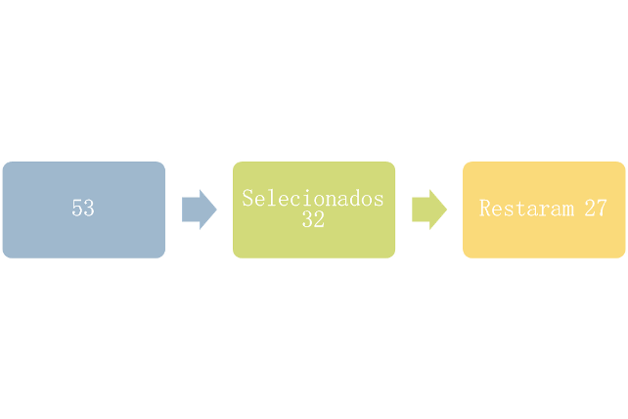
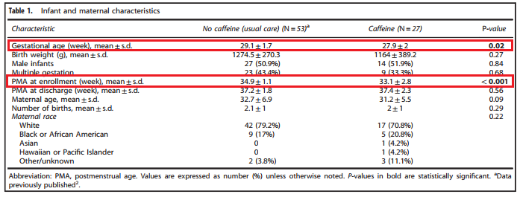
Resultados
Características das mães e recém-nascidos
Os RN no grupo da cafeína tiveram menor idade gestacional e menor idade
pós-menstrual)
DOBSON, Nr et al. Caffeine decreases intermittent hypoxia in preterm infants nearing term-equivalent age. Journal Of Perinatology. Baltimore, p. 1-6. 27 jul. 2017.
Notes:
Os pacientes no grupo da cafeína tiveram menos IG ao nascer e menos data da última menstruãção.

Slide 9
Resultados – Concentrações de Cafeína
Monitoramento sobre efeitos adversos:
Taquicardia
Hipertensão → 01 paciente retirado por persistência da hipertensão
Piora do refluxo
Baixo ganho de peso
Agitação
Doses de cafeína
* 33-35 semanas de PMA: de 4,6 a 10 mg/kg/dia
4,6-6,8 mg/kg/dia em 11 pacientes (41%) → média salivar de1,8 microg/mL
7,1-8 mg/kg/dia em 7 pacientes (26%) → média salivar de 10,5
9,8-10 mg/kg/dia em 9 pacientes (33%) → média salivar 16,9 → após 5 dias: 20,4microg/mL
DOBSON, Nr et al. Caffeine decreases intermittent hypoxia in preterm infants nearing term-equivalent age. Journal Of Perinatology. Baltimore, p. 1-6. 27 jul. 2017.
Notes:
Perssitência da hipertensão não foi atribuída à cafeína, pois permaneceu após a retirada da cafeína
Nenhum efeito adverso foi observado nos pacientes que receberam 14 e 20 mg/kg/dia
Nenhum lactente desenvolveu infecções durante o estudo

Slide 10
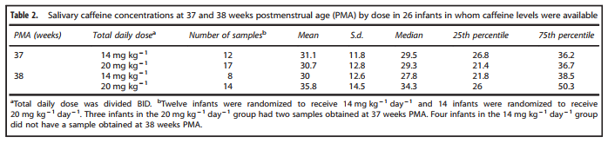
Resultados – Concentrações de Cafeína
Nos pacientes de 37-38 semanas de PMA recebendo 14 ou 20 mg/kg/dia a mediana de concentração salivar foi > de 20 micrograma/mL.
Os níveis de cafeína em pacientes de 36 semanas não foram incluídos no estudo devido ao tempo insuficiente de uso das doses
Notes:
Esses exemplos foram obtidos entre 33 e 35 semanas
Nos pacientes de 37-38 semanas de PMA recebendo 14 ou 20 mg/kg/dia a mediana de concentração salivar foi acima de 20 micrograma/mL.
Os níveis de cafeína em pacientes de 36 semanas não foram incluídos no estudo devido ao tempo insuficiente de uso das doses

Slide 11
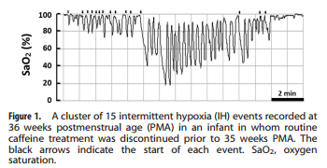
Resultados – Hipoxia Intermitente
O estudo teve 80 % o poder de detectar uma redução de 40% no tempo de SatO2<90% às 37 semanas e uma redução de 45% em 38 semanas.
DOBSON, Nr et al. Caffeine decreases intermittent hypoxia in preterm infants nearing term-equivalent age. Journal Of Perinatology. Baltimore, p. 1-6. 27 jul. 2017.
Notes:
Um conjunto de 15 eventos de hipoxia intermitente (IH) registrados em 36 semanas de idade pós-menstrual (PMA) em uma criança em que a rotina O tratamento com cafeína foi interrompido antes de 35 semanas de PMA. o as setas pretas indicam o início de cada evento. SaO2, oxigênio saturação.
O SaO2 de linha de base foi sempre ⩾95% e tipicamente ⩾ 98%.
Quando a saturação é inferior a 70%, o registro não é muito confiável, pois os oxímetros funcionam melhor acima desse valor.

Slide 12
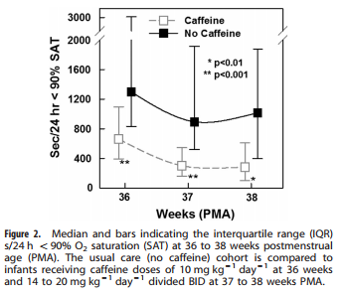
Resultados
A maturação progressiva no controle respiratório diminui o número de episódios de hipoxia.
.
Com as concentrações de cafeína máximas em 36-38 semanas, a extensão dos episódios de hipoxia intermitente foi significativamente menos no grupo da cafeína, com redução percentual >63%.
DOBSON, Nr et al. Caffeine decreases intermittent hypoxia in preterm infants nearing term-equivalent age. Journal Of Perinatology. Baltimore, p. 1-6. 27 jul. 2017.
Notes:
Após a interrupção da cafeína, os episódios de hipóxia foram frequentes.
Com 1298 segundos em 24 horas com saturação < 90% nas 36 semanas de PMA
Com maturação progressiva no controle respiratório, a extensão da IH na coorte de cuidados habituais diminuiu durante cada semana subseqüente de PMA, mas ainda >1000 s / 24 h a 38 semanas PMA.
Nas concentrações de cafeína alcançado com maior dose de 36 a 38 semanas, a extensão de IH em cada semana de PMA foi significativamente menor do que no cuidado usual (não cafeína) coorte, tanto por número de segundos por dia o90% de registro e número de eventos por 24 h, com redução percentual consistentemente ⩾ 63% (

Slide 13
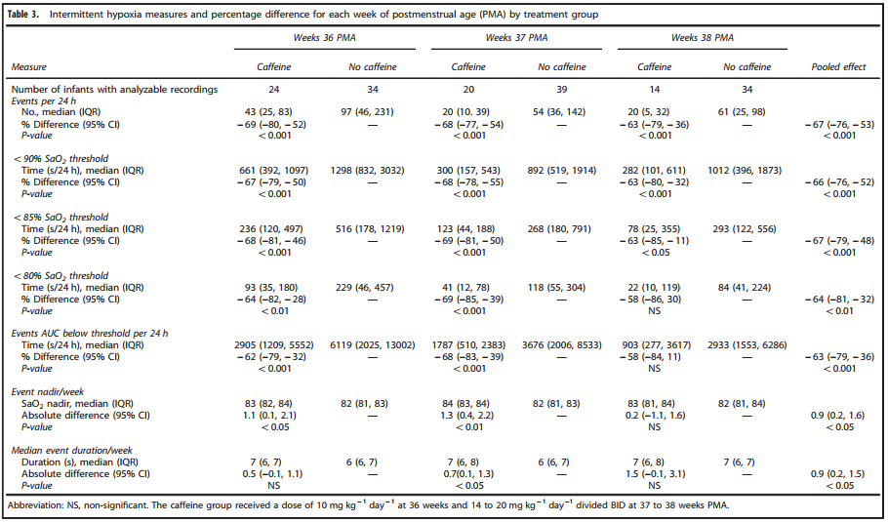
Resultados
DOBSON, Nr et al. Caffeine decreases intermittent hypoxia in preterm infants nearing term-equivalent age. Journal Of Perinatology. Baltimore, p. 1-6. 27 jul. 2017.

Slide 14
Resultados – Análise Secundária
Análises secundárias: segundos/24 com SatO2 <80-85% se relacionaram com os achados obtidos nesse estudo.
Concordância com estudos anteriores em relação às diferenças entre RN em cafeína expandida em comparação com os cuidados habituais.
O efeito da cafeína permanece estável em toda a PMA entre 36 a 38 semanas
A duração dos eventos não mudou ao longo do tempo e houve diferença mínima entre cuidados habituais e uso prolongado de cafeína
DOBSON, Nr et al. Caffeine decreases intermittent hypoxia in preterm infants nearing term-equivalent age. Journal Of Perinatology. Baltimore, p. 1-6. 27 jul. 2017.
Notes:
Testes para a interação entre grupo e tempo não foi significativa, indicando que o efeito da cafeína permanece estável em toda a PMA semanas 36 a 38.
A duração dos eventos não mudou ao longo do tempo e diferença mínima entre cuidados habituais e cafeína prolongada as coortes não eram significativas. Medidas de duração dos eventos foram fracamente correlacionado com segundos por 24 h com SaO2 abaixo de 90% (Correlações de Spearman variando de - 0,04 a - 0,18). Medidas de O nadir do evento foi moderadamente correlacionado com segundos por 24 h com SaO2 abaixo de 90% (correlações de Spearman variando de - 0,27 para - 0,55), mas não diferiu consistentemente entre lactentes no grupo de cafeína em comparação com a coorte de cuidados habituais.

Slide 15
Discussão
Estes resultados expandem o estudo anterior que mostrou que a:
  Duração prolongada do tratamento com cafeína 6 mg/kg/dia além da prática de rotina da UTIN, diminuiu IH às 35 e 36 semanas de idade pós-menstrual (2)
Terapia de cafeína prolongada em doses para manter a concentração sérica em 20 μg/ml:
  Diminuem a frequência e gravidade da IH para a idade termo equivalente em prematuros extremos sem doença pulmonar crônica.
  Redução nos segundos de IH < 90% de saturação às 36 a 38 semanas, com igual percentual nos limites de 85% ou 80%.
Notes:
Estes resultados expandem o nosso trabalho anterior, o que mostrou que Duração prolongada do tratamento com cafeína a 6 mg kg - 1 dia - 1 Além da atual prática clínica de rotina na UTIN, diminuiu a IH às 35 e 36 semanas PMA.2 Os resultados deste estudo mostram que a terapia de cafeína prolongada em doses suficientes para manter a cafeína concentrações de 420 μg ml-1 diminuem a freqüência e gravidade da IH persistente para a idade de termo equivalente em extremamente PT lactentes sem doença pulmonar crônica. Em nossa população de estudo, o tratamento prolongado com cafeína reduziu significativamente o número de segundos de IH a 90% de saturação às 36 a 38 semanas, com similar percentual diminui nos limites de 85% ou 80%, e eventos AUC / dia abaixo do limite.

Slide 16
Discussão
Etiologias da IH:
  Doença pulmonar crônica, padrões respiratórios imaturos, apneia obstrutiva do sono e hipertensão pulmonar.
Neste estudo, bebês PT clinicamentes estáveis e sem suporte respiratório:
  A etiologia mais provável da IH é padrões respiratórios imaturos.
Efeitos adversos da IH:
  Desenvolvimento neurológico em um ano em bebês prematuros (respiração afeta negativamente o desempenho cognitivo).(11-13)
Notes:
Análises da duração do evento IH e nadir O2 A saturação durante os eventos foi apenas débil a moderadamente correlacionado com outros métodos para quantificar IH e não adicionou quaisquer informações adicionais sobre nossas análises do efeito da cafeína no IH. IH pode ter muitas etiologias diferentes, incluindo pulmão crônico doença, padrões respiratórios imaturos, apnéia obstrutiva do sono e hipertensão pulmonar. Neste estudo de clinicamente estável, bebês PT convalescentes que já não necessitaram de respiratório suporte, a etiologia mais provável para IH é a respiração imatura padrões. Independentemente da etiologia, eventos associados à IH no início a infância mostrou ter efeitos adversos no desenvolvimento neurológico em um ano em bebês nascidos em PT, e IH devido ao sono desordenado A respiração afeta negativamente o desempenho cognitivo, mesmo com quantidades relativamente modestas de IH.

Slide 17
Discussão
Questão não resolvida:
  Estender o tratamento com cafeína para a idade equivalente a termo tem potencial riscos associados ou tem qualquer benefício a longo prazo – possível desenvolvimento neurológico melhorado?
Notes:
Crítico, mas As questões não resolvidas incluem se a redução da extensão da IH persistindo depois de interromper o tratamento rotineiro da cafeína, estendendo-se O tratamento com cafeína para idade equivalente a termo tem potencial riscos associados ou tem qualquer benefício a longo prazo, em particular, conforme possível estar relacionado com o desenvolvimento neurológico melhorado.

Slide 18
Discussão
O Ensaio da Cafeína para a Apnéia na prematuridade (CAP)(14-16) mostrou:
  Pode ter contribuído para a melhoria do neurodesenvolvimento e redução das injurias na substância branca em lactentes no estudo.
  IH não foi medida durante e após a rotina de tratamento com cafeína.
  Não fornece informações sobre a importância potencial da persistência da IH após a parada da rotina.
Canadian Oxygen Trial (COT)DEMONSTROU: (17)
  Episódios de IH 2 a 3 meses pós-natal = atraso cognitivo ou linguístico ou comprometimento motor a 18 meses, sugerindo:
  Importância prognóstica da IH persistente na aproximação da idade a termo e seguindo a cessação do tratamento rotineiro.
Notes:
Atenuação de IH com tratamento de cafeína durante a fase de tratamento da doença aguda no A NICU pode ter contribuído de forma importante para a melhoria desempenho neurodesenvolvimento e redução da substância branca ferimento em lactentes No Ensaio da cafeína para apnéia de prematuridade (CAP), mas IH não foi medido durante ou após rotina de tratamento com a cafeína, e este estudo, portanto, não fornece informações sobre a importância potencial da persistência do IH após a parada rotina de tratamento de cafeína. No entanto, uma análise da IH do O Canadian Oxygen Trial (COT) demonstrou que os episódios IH durante os primeiros 2 a 3 meses pós-natal foram associados atraso cognitivo ou linguístico ou comprometimento motor a 18 meses, sugerindo a importância prognóstica de IH persistente quando os bebês estão se aproximando da idade do termo e seguindo cessação do tratamento rotineiro da cafeína.17 De particular destaque, a A associação entre IH e desfechos adversos foi mais forte em mais tarde, semanas de PMA, quando a cafeína de rotina provavelmente teria sido descontinuado e IH, portanto, mais prevalente

Slide 19
Discussão
De particular destaque, a associação entre IH e desfechos adversos foi mais forte nas semanas mais tarde pós-menstruais, quando a cafeína de rotina provavelmente teria sido descontinuado e IH, portanto, mais prevalente.
Maior força do estudo:
  Inclusão das medidas de concentrações de cafeína.
Dose inicial no estudo atual 4,6 e 6,8 mg/kg/dia
Dose diária no estudo prévio 6 mg/kg/dia ➔ Insuficiente após 36 semanas (níveis sub-terapêuticos)
  Concentração de cafeína mediana de 11,8 μg/ml (IQR de 10,7-15,1) a 33 a 35 semanas.
Notes:
A maior força deste estudo é a inclusão da medida de concentrações de cafeína. A dose diária de manutenção de rotina para11 crianças no grupo da cafeína na matrícula do estudo variaramentre 4,6 e 6,8 mg kg - 1 dia - 1, que é semelhante ao estudo dose de cafeína de 6 mg kg - 1 dia - 1 utilizada em nosso estudo prévio.2 Essesos bebês tinham uma concentração de cafeína média (IQR) de 11,8 μg ml - 1(10.7, 15.1) a 33 a 35 semanas PMA. Pouco se sabe sobredose necessária para manter as concentrações em um intervalo terapêuticocomo o metabolismo da cafeína amadurece progressivamente; No entanto, a dose de cafeína usada em nosso estudo prévio foi insuficiente para manterAtenuação significativa na IH após 36 semanas PMA e os niveis modestos de cafeina observados antes de pararo tratamento de rotina da cafeina neste relatório é consistente com níveis sub-terapêuticos se continuou na mesma dose após 36 semanas PMA.

Slide 20
Pouco se sabe sobre a dose necessária para manter as concentrações em um intervalo terapêutico assim que o metabolismo da cafeína amadurece progressivamente.
No entanto, a dose de cafeína usada no estudo prévio dos autores foi insuficiente para manter a atenuação significativa na IH após 36 semanas de idade pós-menstrual e os modestos níveis observados antes de parar o tratamento de rotina com a cafeína modesta neste relato são consistentes
com níveis sub-terapêuticos se continuar na mesma dose após 36 semanas de idade gestacional pós-menstrual.(2,8,18-20)

Slide 21
Discussão
Recente estudo(21)
  Alta dose de cafeína 80mg/kg nas primeiras 36h após o nascimento → maiores taxas de hemorragia cerebelar e sinais neurológicos não adequados.
    Preocupação no uso da cafeína precoce e de alta dose.
Outros estudos:
  Altas doses de cafeína para reduzir a apneia e facilitar a extubação após 48h de vida → segurança e eficácia de doses carga até 80mg/kg/dia e manutenção até 20mg/kg/dia (4-6)
  Altas doses de cafeína associaram-se a taquicardia (4,6)
  Ligeiro atraso na recuperação de peso → dose de manutenção de cafeína 20mg/kg/dia em comparação com 5mg/kg/dia
    Sem diferença geral na alta hospitalar (5)
Os bebês deste estudo não apresentaram nenhum efeito adverso com as doses de cafeína utilizada, mesmo cm a mediana de cafeína de 34,3mcg/ml com 20mg/kg/dia com 38 semanas de idade pós-menstrual.
Notes:
Um estudo recente, comparando doses precoce de cafeína alta (80 mg kg-1nas primeiras 36 h após o nascimento) a dosagem padrão (30 mg kg - 1 noprimeiro 36 h) apresentaram maiores taxas de hemorragia cerebelar e maissinais neurológicos desviantes em idade equivalente a termo em lactentesrecebendo o regime de doses elevadas, mas os resultados do desenvolvimento neurológiconão eram diferentes aos 2 anos.21 Este estudo levantoupreocupações sobre o uso de cafeína precoce e de alta dose. Contudo,estudos que avaliam o uso de altas doses de cafeína para reduzir a apneiae facilitar a extubação após 48 h de vida confirmaram asegurança e eficácia de doses de carga até 80 mg kg - 1 dia - 1 edoses de manutenção até 20 mg kg - 1 dia - 1 (refs 4-6). Alta doseA cafeína foi associada a um aumento nos episódios detaquicardia, mas isso não impactou a decisão da equipe clínicapara reter a cafeína.4,6 Um estudo encontrou um ligeiro atraso no tempo pararecuperar peso ao nascer com dose de manutenção de cafeína de20 mg kg - 1 dia - 1 em comparação com 5 mg kg - 1 dia - 1, mas havianenhuma diferença geral no aumento de peso na alta hospitalar5. Nãooutros efeitos adversos significativos foram observados nestes estudos.Os bebês matriculados neste estudo não experimentaram nenhum adversoefeitos com as doses de cafeína utilizadas, mesmo com cafeína médiaconcentrações tão elevadas quanto 34,3 μg ml - 1 em 20 mg kg - 1 dia - 1doseamento a 38 semanas PMA

Slide 22
Discussão
Limitações:
  As duas coortes não foram matriculadas simultaneamente (grupo de cuidados habituais no estudo anterior);
  Possível mudanças em outros aspectos dos cuidados neonatais, afetando os resultados;
  O grupo de terapia extensa com cafeína tinha bebês com idades gestacionais menores (Tabela 1), assim mais provável que exibam IH;
    Porém todas as medidas de IH foram menores nesse grupo→ efeito significativo na redução desses eventos com a cafeína
  Não tiveram dados residenciais analisáveis de oximetria de pulso após 38 semanas (dificuldade técnica da interface do gravador de dados e pobre conformidade);
  Pequeno número de bebês matriculados.
Notes:
Nosso estudo tem várias limitações. As duas coortes não foram matriculado simultaneamente; O grupo de cuidados habituais havia sido matriculado em nosso estudo anterior.2 Embora a inscrição neste estudo tenha ocorrido no mesmos hospitais usando um protocolo similar com inclusão idêntica e critérios de exclusão, é possível que mudanças em outros aspectos dos cuidados neonatais poderiam ter afetado os resultados. Os bebês Receber terapia de cafeína extensa neste estudo teve um GA menor ao nascimento e PMA mais jovens na matrícula em comparação com o habitual coorte de cuidados (Tabela 1), de modo que os bebês do grupo cafeína foram mais provável que exiba IH. No entanto, todas as medidas IH foram menores em o grupo da cafeína em comparação com o grupo de cuidados habitual, ilustrando o efeito significativo da cafeína na redução de eventos IH. A extensão do IH em bebês nascidos de PT permanece significativamente maior do que em bebês nascidos a termo até cerca de 42 semanas PMA.22 Embora o nosso protocolo tenha especificado que os lactentes inscritos continuam gravações de oximetria de pulso até 40 semanas PMA, não tivemos Dados residenciais analisáveis ​​suficientes após 38 semanas de PMA. Algumas horas de gravação pode ter sido perdida por causa de técnicas dificuldades com a interface do gravador de dados do oxímetro, mas pobres A conformidade com o monitoramento doméstico também contribuiu. A interpretação e o significado dos resultados deste estudo são mais limitado pelo pequeno número de bebês matriculados.

Slide 23
Concluindo
São necessárias maiores doses de cafeína para manter concentrações séricas de 20 μg/ml em um intervalo terapêutico após 36 semanas.
Nessas concentrações séricas a extensão da IH é significativamente atenuada.
Porém, é desconhecida se IH persistente causa lesão cerebral ou deficiência no desenvolvimento neurológico posterior e especialmente se essa terapia atenua lesões agudas ou resultados adversos posteriores.
Notes:
Em resumo, maiores doses de cafeína que levam a concentrações São necessários 420 μg ml-1 em lactentes nascidos para manter a cafeína concentrações em um intervalo terapêutico após 36 semanas de PMA. Em concentrações de cafeína de 420 μg ml - 1 , a extensão do IH é significativamente atenuado em comparação com crianças que não recebem cafeína através de 38 semanas PMA. No entanto, é desconhecida se Esta IH persistente causa lesão cerebral aguda ou posterior desenvolvimento neurológico deficiência, e especialmente se a cafeína estendida terapia atenua lesões agudas ou resultados adversos posteriores

Slide 24
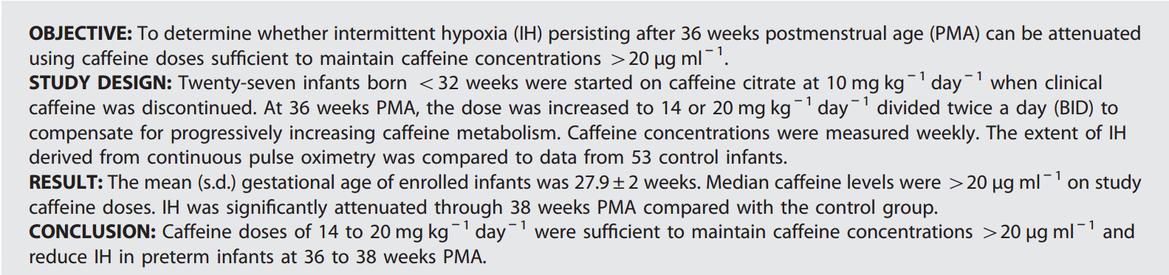

Slide 25
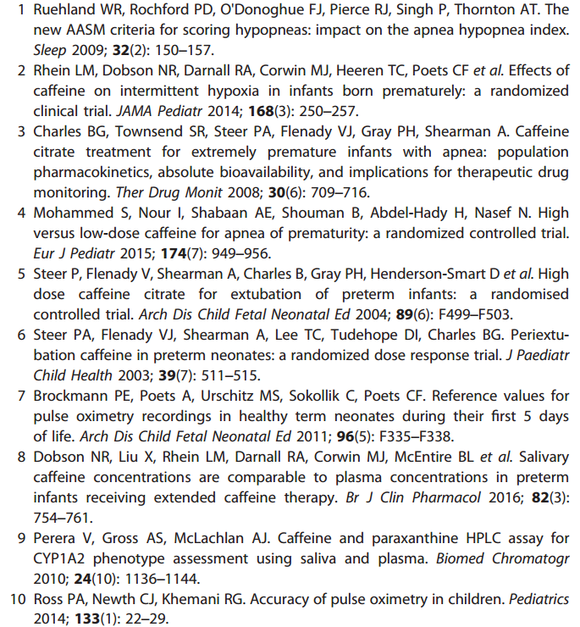
References

Slide 26
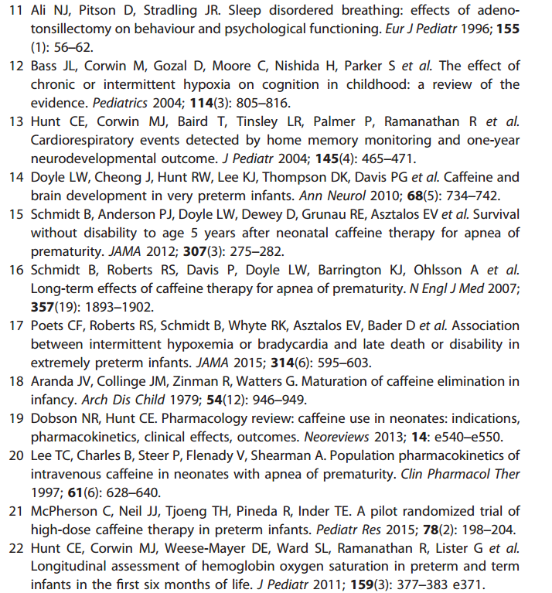

Slide 27

Nota do Editor do site, Dr. Paulo R. Margotto. Estudando Juntos! Aqui e Agora!
pmargotto@gmail.com

Slide 28
Morbidades neonatais no desenvolvimento do prematuro (Estudos TIPP / CAP)/ Neuroplasticidade Cerebral | Barbara K. Schmidt (EUA). 21o Simpósio Internacional de Neonatologia do Santa Joana, São Paulo, 13 a 16 de setembro de 2017. Realizado por Paulo R. Margotto
Na Conferência sobre Saturação de Oxigênio alvo no prematuro extremo: Implicações na prática clínica, foi enfatizado que mais importante do que o alvo de Saturação propriamente dito, é o ajuste do alarme do oxímetro, devendo este estar entre 87-95%. A partir das evidências disponíveis, trabalhamos na nossa Unidade com alvo de saturação entre 90-95% (mantendo sempre o alarme do oxímetro ativo no máximo em 95% e o menor em torno de 88%). Já é do nosso conhecimento que a hiperoxemia é tão (ou mais) prejudicial que a hipoxemia e a hiperoxemia está nas mãos do cuidador (risco de lesão cerebral, ocular, pulmonar, intestinal). Na Conferência sobre Apnéia da prematuridade: efeitos a longo prazo da cafeína, foi apresentados os resultados aos 11 aos de idade, nos quais se evidenciou melhores performance motora no grupo da cafeína (19,7% x 27,5%-P=0,009), necessitando de tratar 13 recém-nascidos com cafeína para evitar uma criança com dano motor aos 11 anos. Haveria explicação para esse achado? O menor tempo sob qualquer pressão positiva nas vias aéreas explicou 53% do benefício da cafeína (Intervalo de confiança a 95% entre 22-100%). A dose recomendada é 20 mg/kg em bolus e manutenção de 5-10mg/kg/dia (mais nem sempre é melhor!). Os recém-nascidos (RN) que necessitam de usar além das 34 semanas, devido aos episódios intermitente de hipoxemia, 10mg/kg/dia seria bom, como mostrado por estudo recente. Quando iniciar? No seu estudo, a média de início da cafeína foi de 3 dias. Tem diferença entre cafeína e aminofilina? O efeito terapêutico da aminofilina está próximo do seu nível tóxico e toda vez que for usar aminofilina, você deve medir o nível sérico, o que não ocorre com a cafeína que é uma droga barata!Segundo Alan Jobe (2017), a cafeína não é uma droga direta para o cérebro e pulmão, mas uma droga que diminui os efeitos adverso da intervenção para o tratamento da apnéia. Na Conferência Implicações das morbidades neonatais no desenvolvimento do prematuro até a adolescência), foi mostrado que importantes morbidades (retinopatia da prematuridade-ROP, displasia broncopulmonar-DBP e lesão cerebral- ventriculomegalia, infarto hemorrágico parenquimatoso ou cisto parenquimatoso) não mudaram ao longo de 10 anos refletindo em um aumento importante no número de prematuros sobreviventes em risco de problemas de saúde posterior (Estudo EPICURE, Kosteloe KL et al). A combinação destas 3 morbidades, a partir dos dados do estudo TRIPP-910 RN de muito baixo peso (Uso da indometacina profilática), aos 18 meses foi possível fazer a predicção do resultado ruim em 40%(qualquer uma morbidade), 65% (duas morbidades) e 85% (três morbidades). Aos 5 anos, a partir dos dados do estudo CAP-1514 RN de muito baixo peso (Uso da cafeína para a apnéia da prematuridade) a combinação destas 3 morbidades resultou em predição de deficiência motora e cognitiva, na presença de 3 morbidades, respectivamente de 11% e 14%, com a presença de 2 morbidades, respectivamente 3% e 6% e com a presença de apenas 1 morbidade, respectivamente 1% e 2%. Veja as odd ratio incrementadas:qualquer uma das três morbidades se associou a um resultado ruim em 2,4 (IC a 95% de 1,7-3,2), qualquer duas morbidades se associou a um resultado ruim em 6.2 vezes (IC a 95% de 4,1-9,3) e a presença das três morbidades se associaram a um resultado ruim em 12,7 vezes (IC a 95% de 5,6-28,9). Assim, o RN de muito baixo peso que sobreviveu as 36 semanas de idade pós-concepção, a presença de DBP, ROP severa e lesão cerebral prediz o resultado de resultado ruim aos 5 anos de idade. Este conhecimento é importante ao conversar com os pais. Os bebês que saem com 2 ou 3 morbidades necessitam de um seguimento prolongado e deveriam ser referendados para programas de intervenção precoce.

Slide 29
Na Conferência Implicações das morbidades neonatais no desenvolvimento do prematuro até a adolescência), foi mostrado que importantes morbidades (retinopatia da prematuridade-ROP, displasia broncopulmonar-DBP e lesão cerebral- ventriculomegalia, infarto hemorrágico parenquimatoso ou cisto parenquimatoso) não mudaram ao longo de 10 anos refletindo em um aumento importante no número de prematuros sobreviventes em risco de problemas de saúde posterior (Estudo EPICURE, Kosteloe KL et al). A combinação destas 3 morbidades, a partir dos dados do estudo TRIPP-910 RN de muito baixo peso (Uso da indometacina profilática), aos 18 meses foi possível fazer a predicção do resultado ruim em 40%(qualquer uma morbidade), 65% (duas morbidades) e 85% (três morbidades). Aos 5 anos, a partir dos dados do estudo CAP-1514 RN de muito baixo peso (Uso da cafeína para a apnéia da prematuridade) a combinação destas 3 morbidades resultou em predição de deficiência motora e cognitiva, na presença de 3 morbidades, respectivamente de 11% e 14%, com a presença de 2 morbidades, respectivamente 3% e 6% e com a presença de apenas 1 morbidade, respectivamente 1% e 2%. Veja as odd ratio incrementadas:qualquer uma das três morbidades se associou a um resultado ruim em 2,4 (IC a 95% de 1,7-3,2), qualquer duas morbidades se associou a um resultado ruim em 6.2 vezes (IC a 95% de 4,1-9,3) e a presença das três morbidades se associaram a um resultado ruim em 12,7 vezes (IC a 95% de 5,6-28,9). Assim, o RN de muito baixo peso que sobreviveu as 36 semanas de idade pós-concepção, a presença de DBP, ROP severa e lesão cerebral prediz o resultado de resultado ruim aos 5 anos de idade. Este conhecimento é importante ao conversar com os pais. Os bebês que saem com 2 ou 3 morbidades necessitam de um seguimento prolongado e deveriam ser referendados para programas de intervenção precoce. Questionado sobre a Plasticidade Cerebral, Barbara Schmidt citou que o cérebro não é incapaz de se desenvolver além das cicatrizes que se formaram durante o período neonatal na UTI. A plasticidade cerebral é incrivelmente importante, contando que o cérebro esteja lá. Os programas de estimulação precoce são importantes com resultados que vão aparecer às vezes décadas depois. As crianças com paralisia cerebral podem correr, mesmo que não consigam andar, segundo Karen Page, no seu livro The boy who could run but not walk. O que ela quis dizer com isto? A criança desenvolve aqueles padrões típicos de movimentos (marcha hemiplégica) que conhecemos na paralisia cerebral no momento em que o cérebro está lesionado, se recuperando. Quando ela aprende algo novo, como correr, pular, seu cérebro já havia curado. Ela mostra isto em vídeos. Vocês podem achar estes vídeos no Google. Esta é a hipótese da neuroplasticidade. Estas crianças desenvolvem habilidades que nós nem imaginamos

Slide 30
Uso Precoce da Cafeína na Apnéia da Prematuridade e a Proteção do SNC. Existe algum benefício a longo prazo? | Héctor Boix (Espanha).1a Conferência de Atualização Médico-Científica, CENTRIC, São Paulo, 24/6/2017. Realizado por Paulo R. Margotto
Existe um Antes e Depois do estudo de Barbara Schmidt sobre a cafeína, de 2006 incluindo por volta de 2000 recém-nascidos (RN) <1500g. Ente os resultados, a menor incidência de displasia broncopulmonar (DPB) que fez com que publicasse logo estes resultados (odds ratdio ajustada pra o Centro: 0,64 com IC a 95% de 0,52-078), além de menor necessidade de fechamento cirúrgico do canal arterial (odds ratio de 0,29 cm IC a 95% de 0.20-0,43) e ainda com redução significativa da desabilidade e morte aos 18-21 meses. Aos 5 anos diminuição significativa na função motora grossa e no distúrbio do desenvolvimento da coordenação. Aos 11 anos significativa menor deficiência motora, não ocorrendo diferenças na deficiência funcional, performance acadêmica e problemas comportamentais. Assim, nas doses, usadas neste ensaio, a cafeína neonatal é efetiva e segura na idade escolar média. Agora, qual é o melhor momento para iniciar a cafeína? O início entre 2-3 dias de vida mostrou redução significativa na displasia broncopulmonar, menos tempo de ventilação mecânica, canal arterial pérvio. A cafeína aumento o sucesso da administração menos invasiva do surfactante (conhecido entre nós como Mini- Insure)? A cafeína em sido usado em alguns trials como pré-medicação ou nos primeiros 10 minutos. Tem-se observado melhor hemodinâmica (melhora da pressão arterial média e fluxo sanguíneo sistêmico) e diminuição transitória da oxigenação cerebral 1 hora após. São necessários ensaios controlados e randomizados para o uso de cafeína precoce e tardio, embora devemos definir o que é precoce (<2 dias,<3 dias, < 12 horas, <2 horas, 10 minutos? Estou aqui para dar respostas a cafeína: fizemos várias perguntas, sabemos muito hoje do que sabíamos antes a respeito da cafeína. Não tenho todas as respostas a todas as perguntas, no entanto, o que sabemos hoje sobre a cafeína: é segura, reduz a displasia broncopulmonar, reduz os dias de ventilação mecânica, reduz os dias em ventilação por pressão positiva, reduz os dias em oxigênio, parece uma boa combinação com a ventilação não invasiva e com a administração surfactante minimamente invasiva e parece que o uso precoce (<2-3 dias) é melhor do que o uso tardio.

Slide 31
Nos links: 1) Por que a cafeína diminui a incidência de DBP: uma possível explicação poderia ser devido ao bloqueio da adenosina (a adenosina está envolvida em uma série de expressões de genes inflamatórios, segundo Lind J Van Marter) 2) Cafeína nos episódios intermitentes de hipoxemia: estudo de 2017 (Dobson NR) mostra que ao suspendermos a cafeína após não ter mais indicação clínica, pode ocorrer em alguns recém-nascidos episódios intermitentes de hipoxia (definido como: breve, repetitivo ciclos de diminuição da saturação de oxigênio a partir de uma linha de base normóxica seguido de reoxigenação e retorno à normoxia). Os autores especulam que a falta de redução desses episódios após 36 semanas de idade gestacional pós-concepção (IGPc), provavelmente foi causada por insuficiência de concentrações de cafeína devido ao aumento progressivo do metabolismo da cafeína após 36 semanas de IGPc. Com o aumento da dose de cafeína (entre 14-20mg/kg/dia em 2 vezes) para estes bebês foram suficientes para manter as concentrações de cafeína >20 μg/ ml e reduzir episódios intermitentes de hipoxia em prematuros de 36 a 38 semanas de IGpc sem doença pulmonar crônica , indicando que esses episódios nestes recém-nascidos foi devido à imaturidade do padrão respiratório.

Slide 32
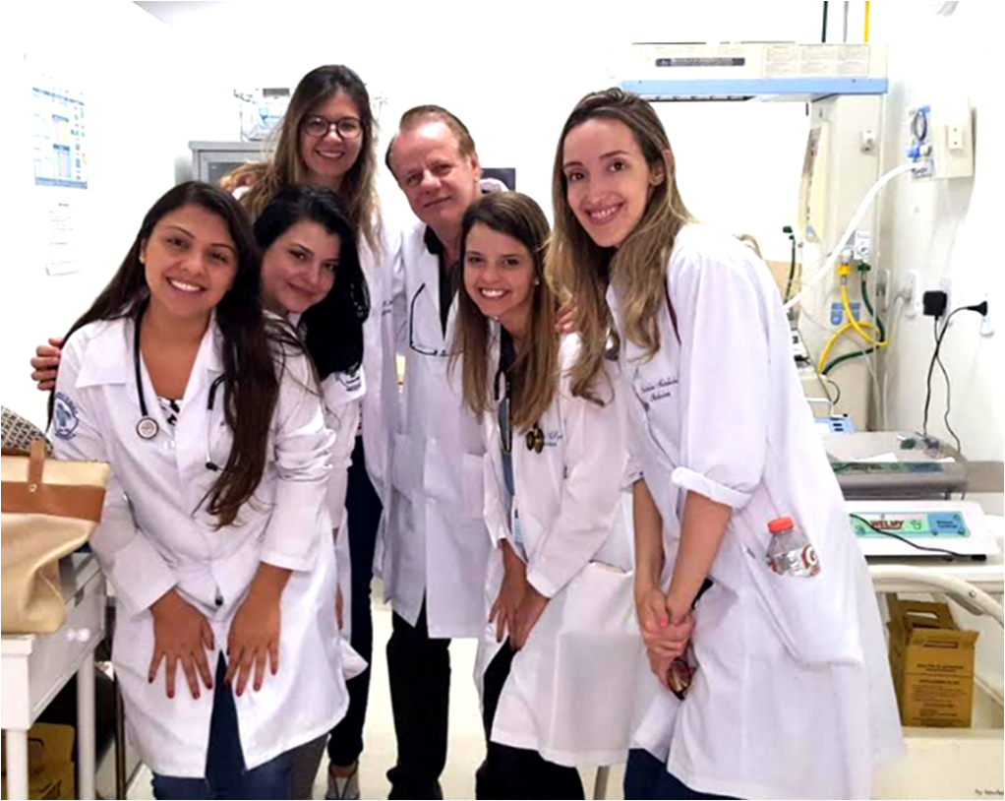
OBRIGADO!
Ddas. Aline Magalhães, Mayara Carvalho, Rafaella Santiago (acima), (Dr. Paulo R.
Margotto), Lara e e Nathália Mialichi

